Slide 1


“LA GESTIÓN DE LA DIVERSIDAD EN LAS EMPRESAS CONSTRUCTORAS NACIONALES. ¿MITO O REALIDAD?“
Máster en edificación.
Trabajo final de Máster
      Autor/a Alejandro Cases Gorbe
      Tutor/a Elena Navarro Pastor
      Curso 2014 - 2015

Slide 2
1
2
3
4
5
6
7
Introducción
Objetivos
La mujer en el sector de la construcción
La gestión de la diversidad
Metodología
Resultados
Conclusiones
Índice

Slide 3
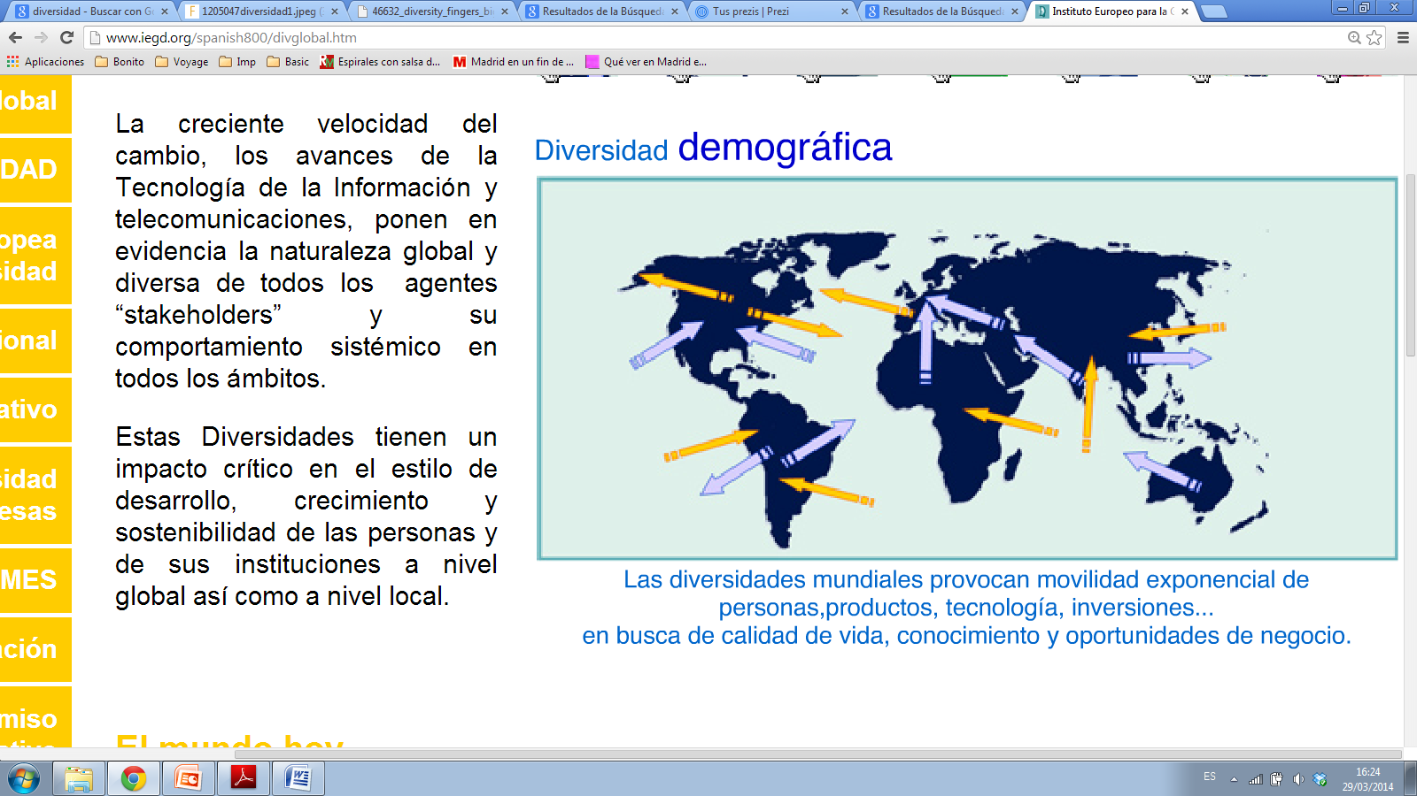
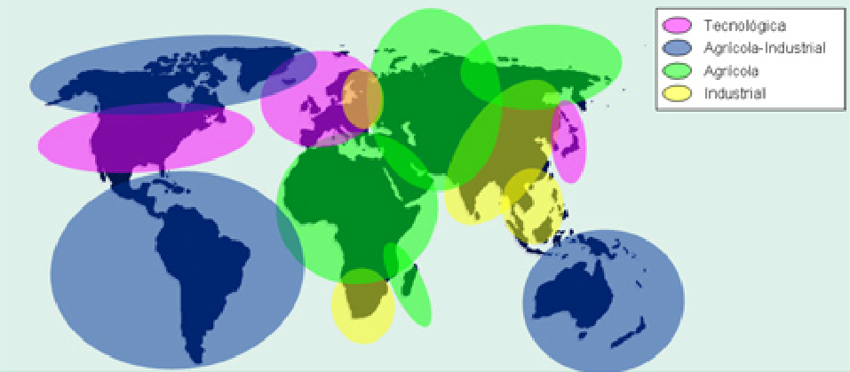
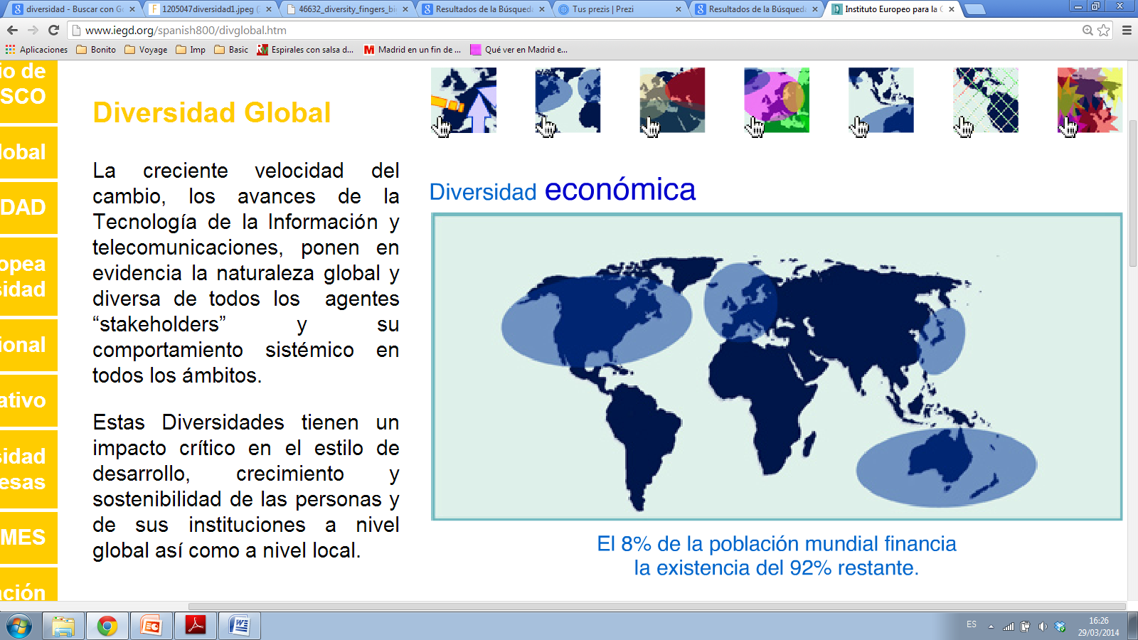

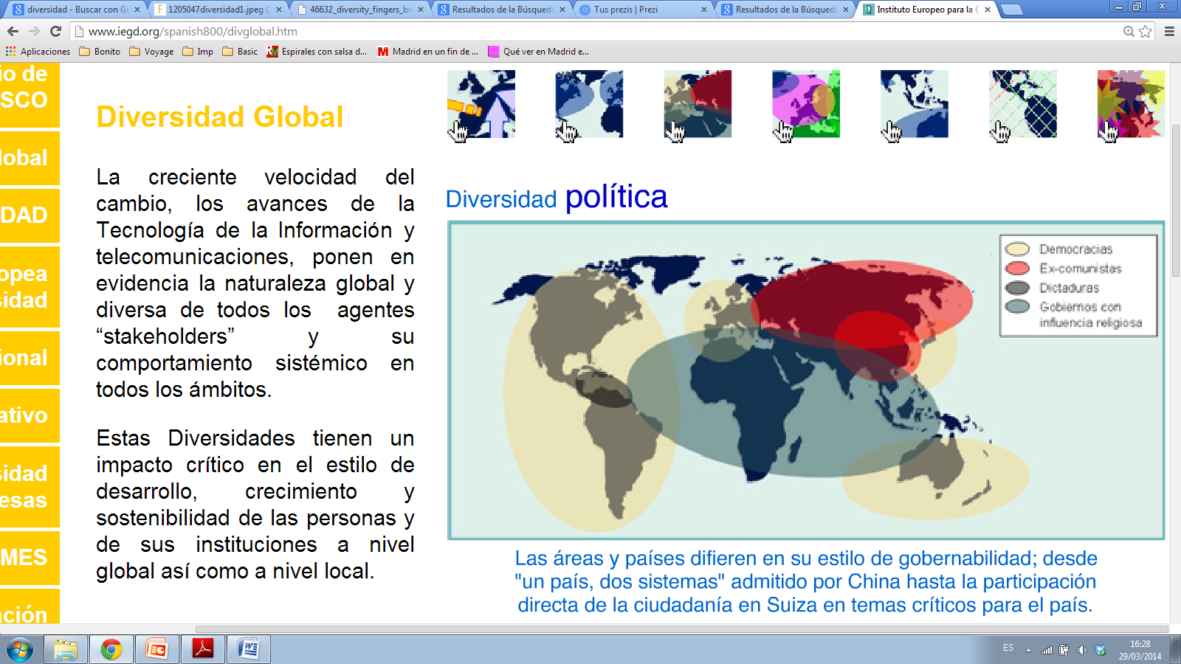

INTRODUCCIÓN: El mundo hoy
Diversidad demográfica
Diversidad productiva
Introducción
Objetivos
La mujer en el sector de la construcción
Diversidad económica y digital
Redes de poder
La gestión de la diversidad
Metodología
Resultados
Diversidad política
Diversidad cultural
Conclusiones
Notes:
El contexto en el que se encuadra el trabajo, se caracteriza por un entorno donde la globalización ha originado, tras dos décadas, un mercado laboral cada ves más diverso.

Slide 4
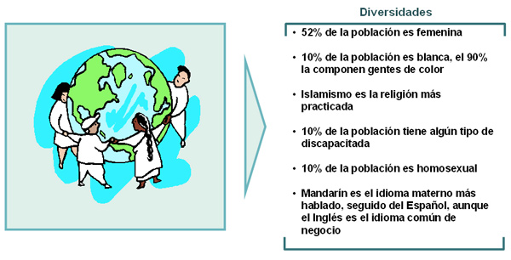
INTRODUCCIÓN: El mundo hoy
Introducción
Objetivos
La mujer en el sector de la construcción
El entorno cambia
La gestión de la diversidad
Metodología
Resultados
Conclusiones
Casanova (2008)
Notes:
Ojo – hay una errata – 10% de la población tiene algún tipo de discapacidad!!!! Pone “discapacitada”
Yo indicaría la Fuente de procedencia de estos datos.

Slide 5
OBJETIVOS
¿Es la gestión de la diversidad de género una realidad en las grandes empresas
constructoras españolas o se trata de un mito construido a través de discursos
corporativos?
Introducción
Objetivos
Identificar y definir los principales conceptos relacionados con la gestión de la diversidad.
Conocer y describir la situación actual de la mujer en el sector de la construcción español.
Identificar y conocer las barreras reales que las arquitectas técnicas pueden encontrar en el desarrollo de su carrera profesional.
Descubrir el discurso corporativo a través de la exploración de documentación institucional.
Analizar el alcance y la aplicabilidad de la gestión de la diversidad en una de las grandes empresas constructoras españolas.
La mujer en el sector de la construcción
La gestión de la diversidad
Metodología
Resultados
Conclusiones
Notes:
Yo indicaría “objetivos” y no subobjetivos (me consta que en el trabajo escrito sí pone subobjetivos)
Puedes eliminar el “para responder a esta pregunta…” – lo dices de viva voz.

Slide 6
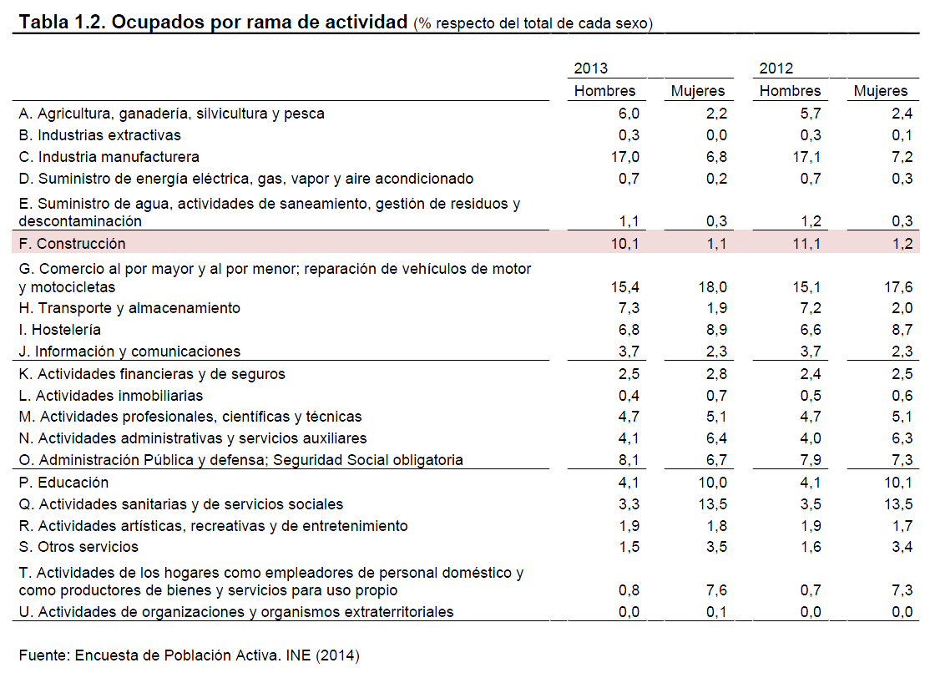
Sector de la construcción: Segregación horizontal
Introducción
- Sector muy masculinizado. existencia de una clara segregación horizontal
Objetivos
La mujer en el sector de la construcción
La gestión de la diversidad
Metodología
Resultados
Conclusiones

Slide 7
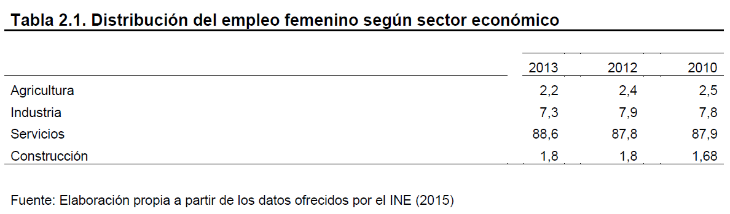
Sector de la construcción: Segregación horizontal
Introducción
- Sector muy masculinizado: incremento de la participación de la mujer en el sector de la construcción.
Objetivos
La mujer en el sector de la construcción
La gestión de la diversidad
Metodología
Resultados
Conclusiones
Notes:
Intenta simplificar el párrafo escrito.

Slide 8
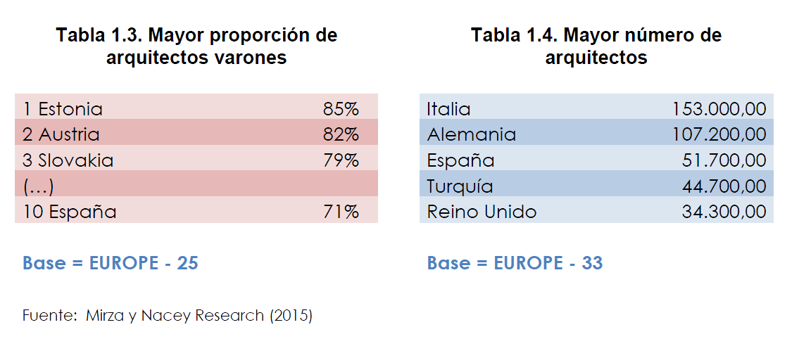
Sector de la construcción: Segregación horizontal
Introducción
A nivel Europeo y en relación a la profesión de arquitecto (Mirza y Nacey Research, 2015):
  España está entre los tres primeros países en número total de arquitectos colegiados.
  Se encuentra entre los países con menor proporción de arquitectas (29%).
Objetivos
La mujer en el sector de la construcción
La gestión de la diversidad
Metodología
Resultados
Conclusiones
Notes:
El párrafo puedes simplificarlo (obviar lo de “este dato sería satisfactorio”) y decirlo de viva voz.
Mira mi propuesta en rojo. Le he dado la vuelta!!! Déjalo así sólo si te gusta.

Slide 9
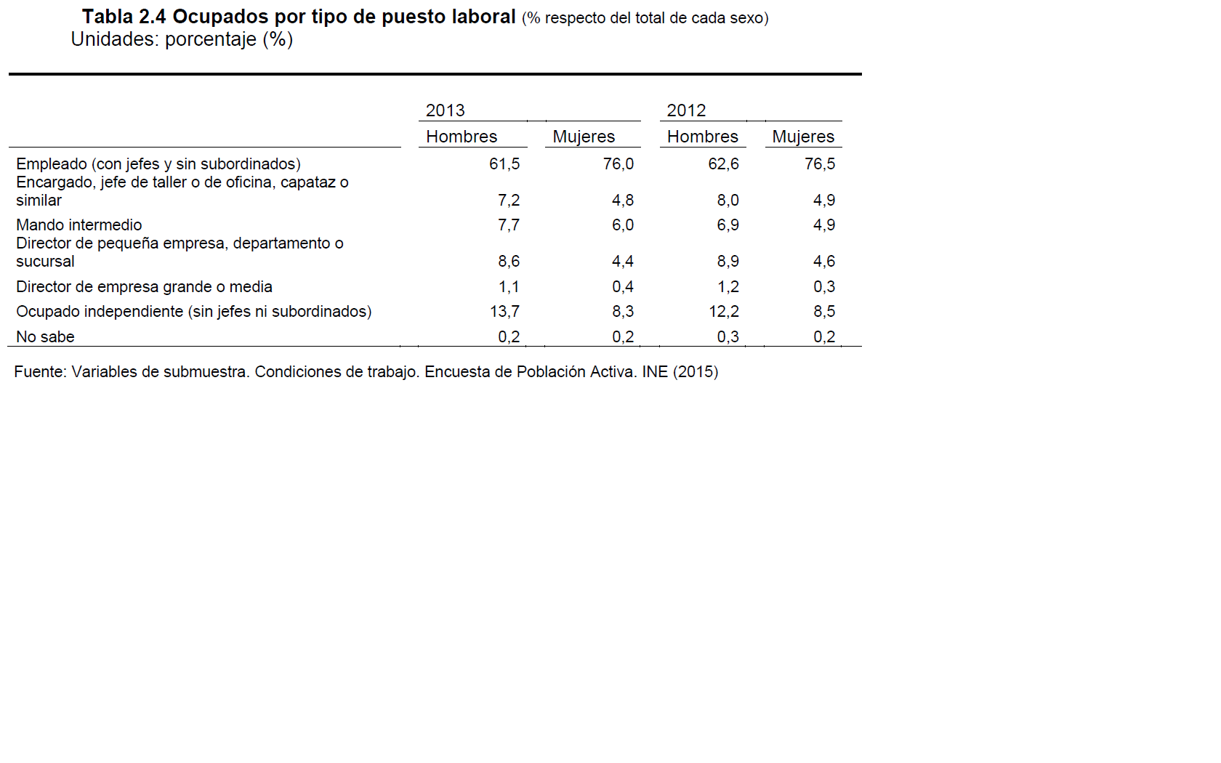
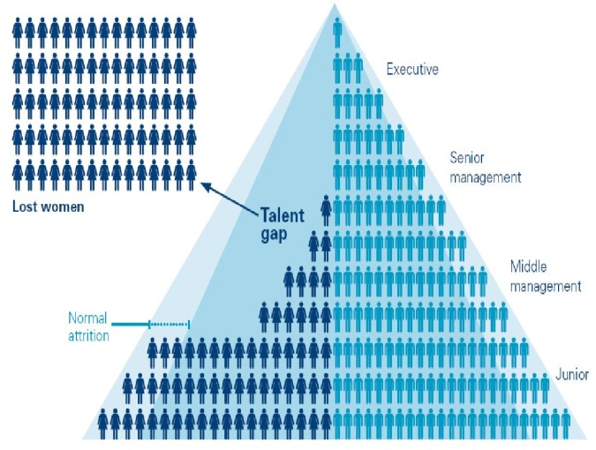
Sector de la construcción: Segregación vertical
Introducción
Objetivos
La mujer en el sector de la construcción
La gestión de la diversidad
Metodología
Barreras al desarrollo profesional (Roman y otros, 2014):
Resultados
Conclusiones
La maternidad y el rol múltiple.
Los estereotipos
La promoción
La cultura machista del sector de la construcción.
El reclutamiento y el proceso de selección.
La retribución.
El desempeño.
Notes:
No entiendo bien la frase en rojo en este punto de segregación vertical - ¿se ha colado de antes? No la pongas o sustituyela por otra relacionada.
La Tabla 2.4. ¿se refiere sólo a construcción?
Incluye fuente de las barreras

Slide 10
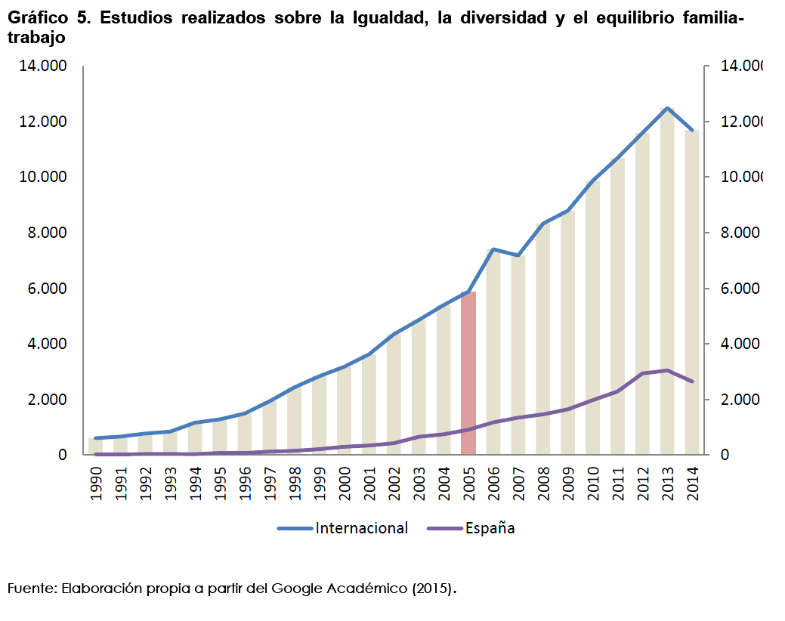
Gestión de la Diversidad
La gestión de la diversidad es la respuesta a la necesidad de las empresas de adaptar sus negocios a un nuevo entorno social más rico y diverso.
Es la estrategia corporativa orientada a la creación de un entorno de soporte incluyente para los perfiles diversos de las personas.
Introducción
Objetivos
La mujer en el sector de la construcción
La gestión de la diversidad
Ley de igualdad (2005)
Metodología
Ley orgánica 3/2007 del 22 de marzo para la Igualdad Efectiva entre Mujeres y Hombres (LOIEMH)
Resultados
Conclusiones
Notes:
Puedes ir directo al grano:
-Es la respuesta a la necesidad…
- Es la estrategia corporativa…

Slide 11
Gestión de la Diversidad: ¿Por qué gestionarla?
Introducción
Los siguientes paradigmas sintetizan bien las tres perspectivas que han guiado muchas de las iniciativas enfocadas a la diversidad hasta la fecha (Thomas y Ely, 1996):
Objetivos
Corregir una situación considerada injusta. Fomenta el acceso a grupos con baja representación.
Nueva visión que liga los beneficios de una fuerza laboral diversa con unos mercados también cada vez más diversos.
Necesidad de poner en valor las diferencias individuales para alinearlas con los objetivos generales de la organización.
DISCRIMINACIÓN Y JUSTICIA.
ACCESO
Y LEGITIMIDAD
APRENDIZAJE Y EFICACIA
La mujer en el sector de la construcción
La gestión de la diversidad
Metodología
Resultados
Conclusiones
“Ethical case”
“Bussines case”
“Bussines case”
Notes:
Ethical case- Principio de justicia social – respeto a los Derechos Humanos

Slide 12
METODOLOGÍA: Método del caso (FCC)
Introducción
EL MÉTODO DEL CASO (Yin 1984):
Objetivos
EXPLORATORIO
CARÁCTER SOCIAL
MÉTODO DEL CASO
SE BUSCA EL CÓMO Y EL POR QUÉ
La mujer en el sector de la construcción
Es adecuado para investigar fenómenos en los que se busca dar respuesta a cómo y por qué ocurren.
Permite estudiar los fenómenos desde múltiples perspectivas y no desde la influencia de una sola variable.
Permite explorar en forma más profunda y obtener un conocimiento más amplio sobre cada fenómeno, lo cual permite la aparición de nuevas señales sobre los temas que emergen.
La gestión de la diversidad
Metodología
Resultados
Conclusiones

Slide 13
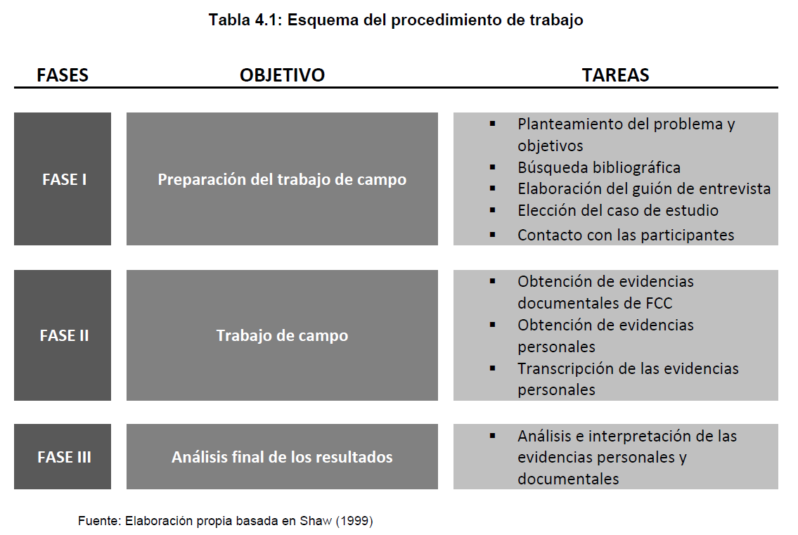
METODOLOGÍA: El diseño de la investigación
Introducción
Objetivos
La mujer en el sector de la construcción
La gestión de la diversidad
Metodología
Resultados
Conclusiones

Slide 14
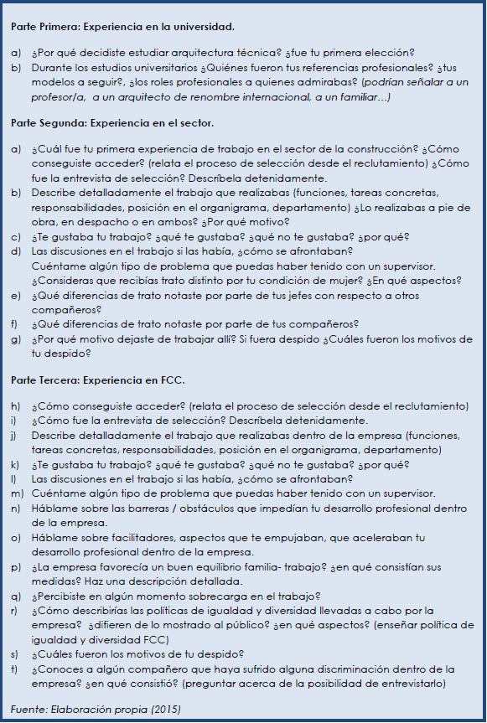
FASE I: Preparación del trabajo de campo
Introducción
Objetivos
La mujer en el sector de la construcción
La gestión de la diversidad
Metodología
Resultados
Conclusiones
Guión de la entrevista
Notes:
El guión de la entrevista queda demasiado pequeño, apenas podrá leerlo el tribunal. ¿Puedes ampliarlo?
Mejor si primero sale una cosa (Tabla 4.2) y luego la otra (guión).

Slide 15
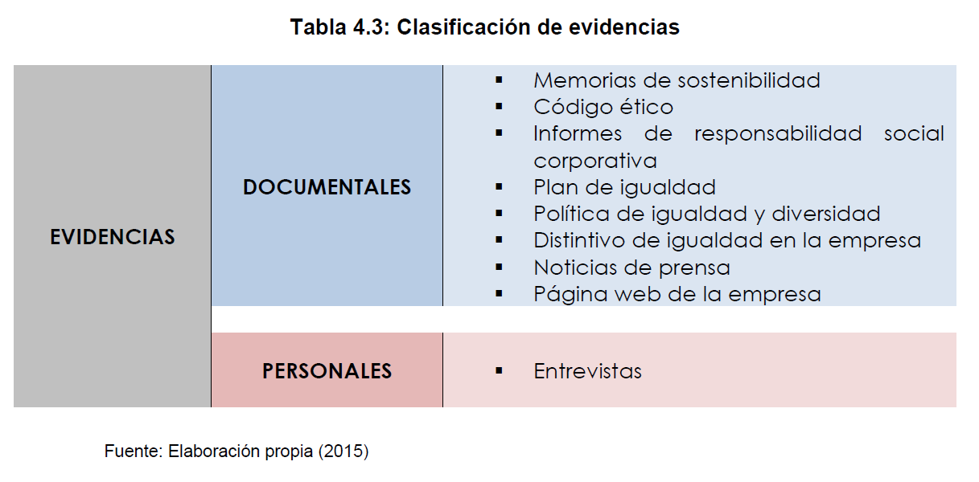
FASE II: Obtención de evidencias
Introducción
Objetivos
La mujer en el sector de la construcción
La gestión de la diversidad
Metodología
Resultados
Conclusiones
Notes:
Podrías obviar “que maneja el investigador” – lo dices de viva voz. Lo he borrado.
Mejor si divides el párrafo en dos líneas.

Slide 16
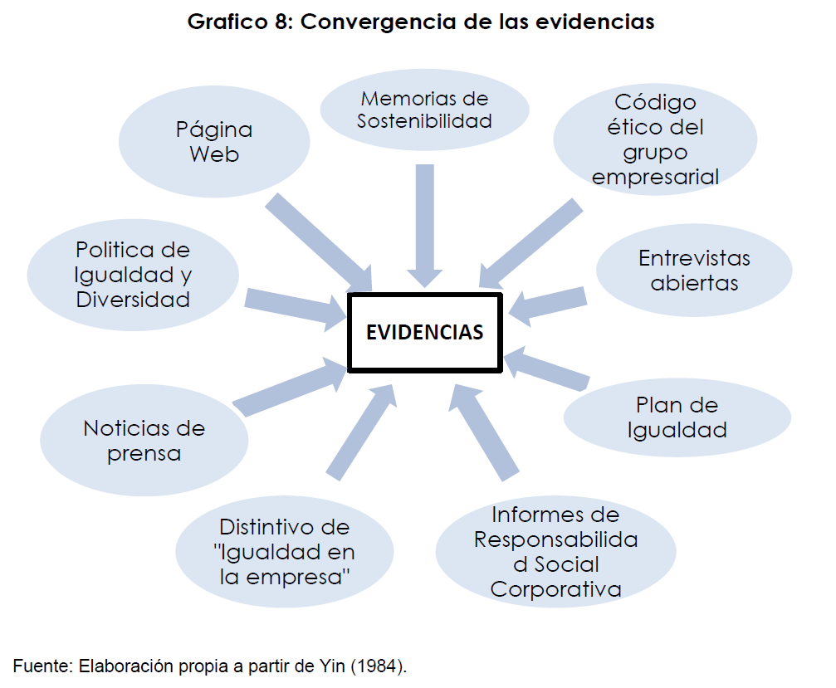
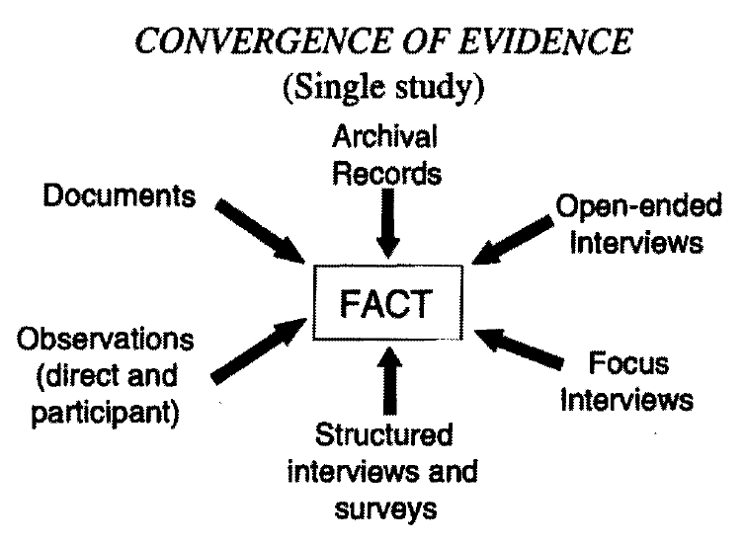
FASE III: Análisis final de los resultados.
Introducción
Triangulación: Toda evidencia tiene la doble función de aportar su propia historia y corroborar, mediante detalles específicos, la información de otras evidencias.
Objetivos
HECHOS
Memorias de Sostenibilidad
Código ético del grupo empresarial
Entrevistas abiertas
Plan de Igualdad
Informes de Responsabilidad Social Corporativa
Distintivo de "Igualdad en la empresa"
Noticias de prensa
Politica de Igualdad y Diversidad
Página Web
La mujer en el sector de la construcción
La gestión de la diversidad
Metodología
Resultados
Conclusiones
Yin (1984)
Notes:
- Fíjate – En el gráfico 8 el círculo de Informes de responsabilidad social corporativa – responsabilidad sale cortado. Corrígelo, aunque en el texto impreso esté mal.

Slide 17
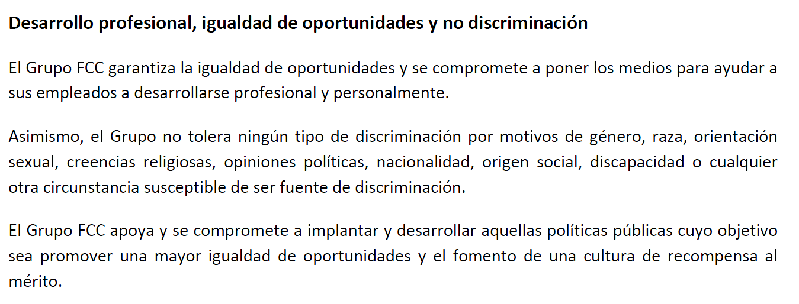
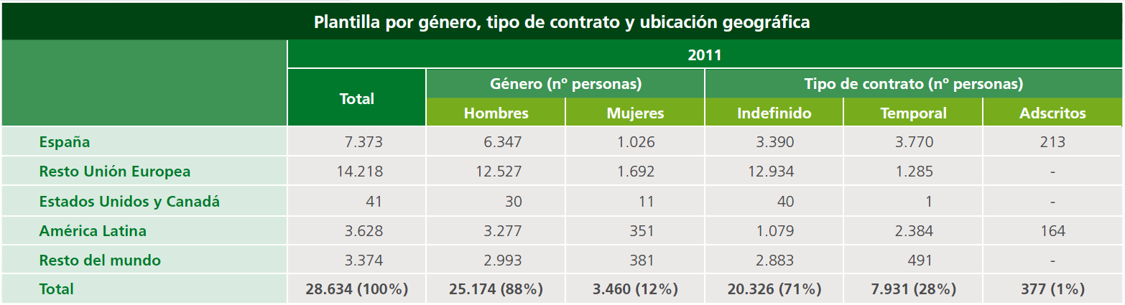
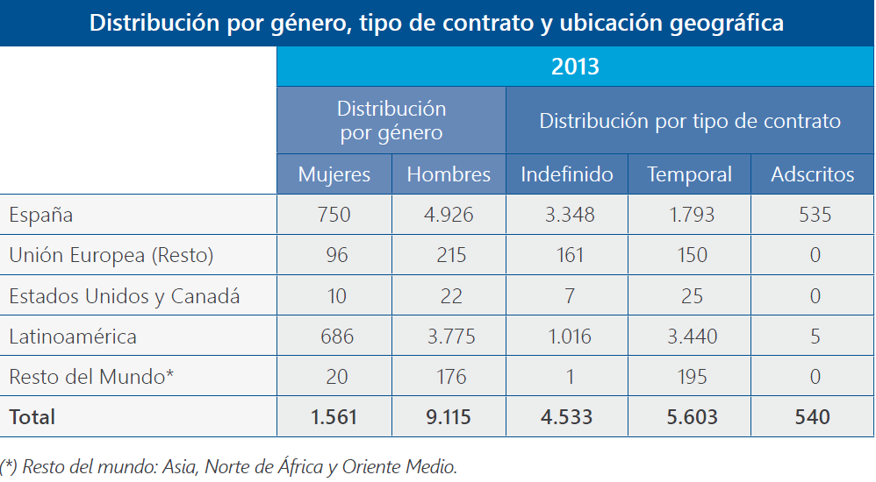
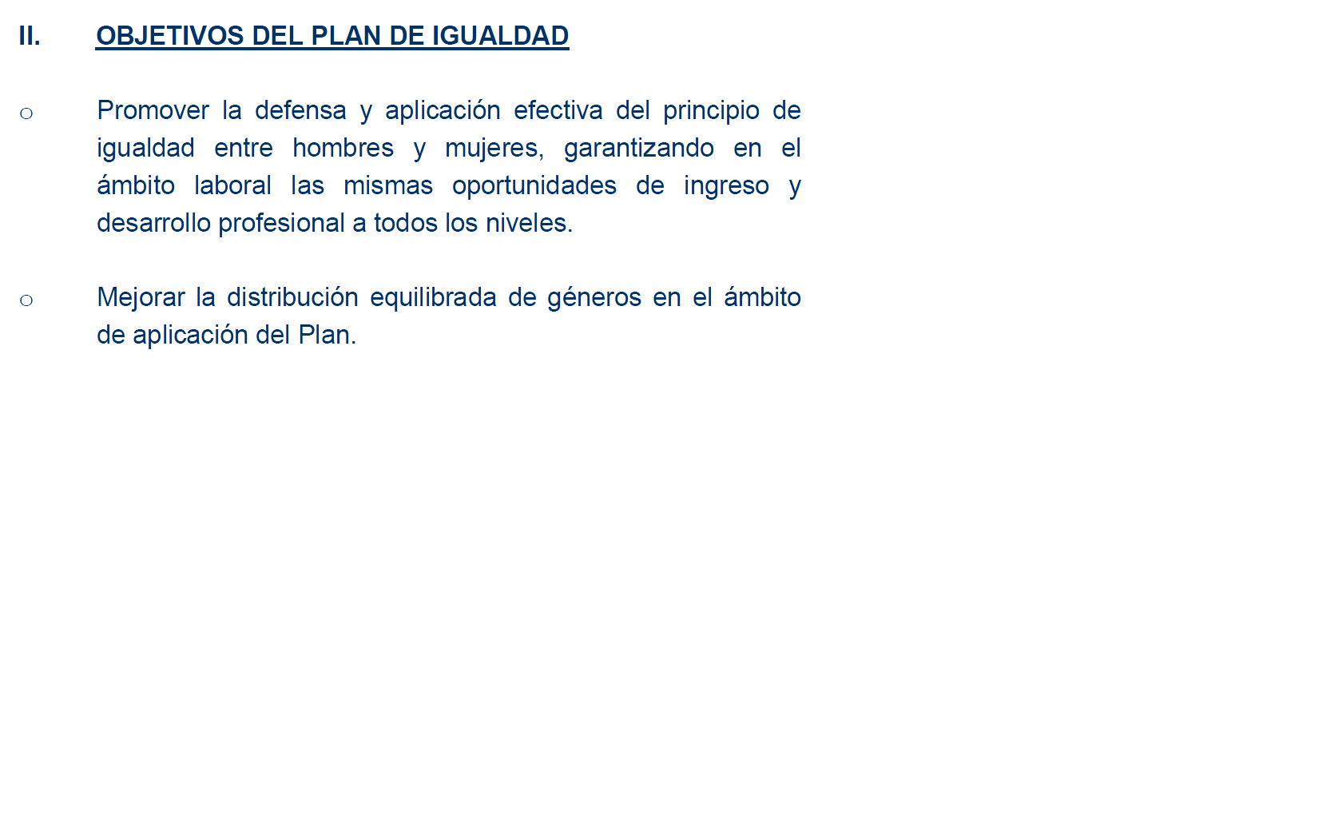
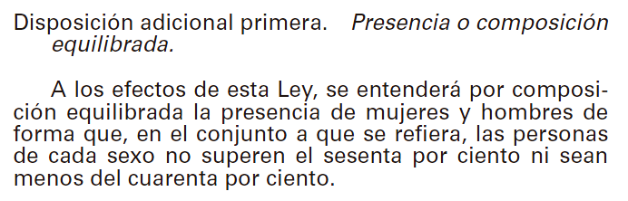
Igualdad de Oportunidad vs Segregación Horizontal
Discurso Institucional
Evidencias (Memorias de sostenibilidad 2010-2013)
Introducción
Objetivos
La mujer en el sector de la construcción
13,9 % Nacional
La gestión de la diversidad
FCC-Código ético (Rev 2012, 6.2)
Metodología
Resultados
Conclusiones
13,2 % Nacional
FCC- Plan de Igualdad (2008)
LOIEMH (2007)
Notes:
Tendrás que ampliar un poco el tamaño de los textos porque se verá muy pequeño. Puedes incluso dejar solo dos evidencias del discurso institucional en lugar de tres, pero que se lean bien.
Ojo, además faltaría indicar la fuente (procedencia de cada texto). Sobre todo el último recuadro que sale, creo que es la Ley ¿verdad? Indicalo.

Slide 18
Igualdad de Oportunidad vs Segregación Horizontal
Discurso Institucional
Evidencias
Introducción
Objetivos
“Yo te diría que no hay. Mucho papel, pero lo que yo he vivido de igualdad… para nada. [… ]. Y es que es una cosa bárbara.” PFM.1 Entrevista (mujer, 40 años)
La mujer en el sector de la construcción
La gestión de la diversidad
FCC-Código ético (Rev 2012, 6.2)
“Inexistentes totalmente. Es más, discriminatorias directamente. O inexistentes o discriminatorias. Y además me parece muy injusto que las publiciten en su página web y todavía me parece mucho más injusto que se les haga reconocimientos o se les de premios por eso. […]” PFM.2 Entrevista (mujer, 40 años)
Metodología
Resultados
Conclusiones
FCC- Plan de Igualdad (2008)
Notes:
- El fragmento de PFM.1 queda algo confuso pq se centra mucho en las barreras, es más segregación vertical… Quizás podrías dejar sólo la primera parte y borrar lo rojo.

Slide 19
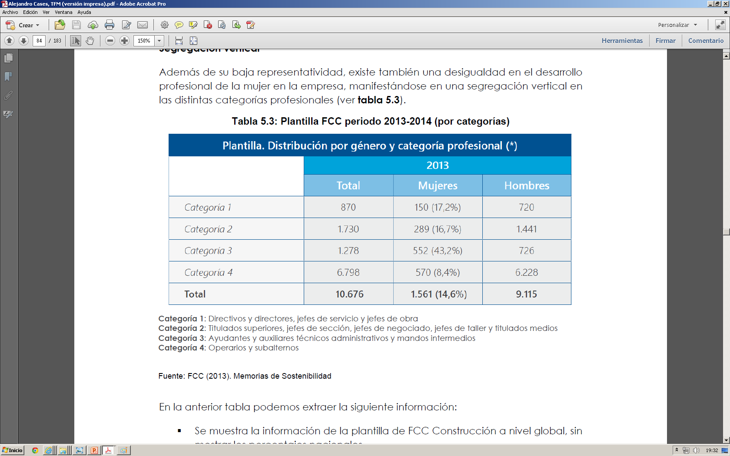

Desarrollo Profesional vs Barreras de carrera.
Discurso Institucional
Evidencias
Introducción
“se trata de definir hacia dónde dirigir el crecimiento profesional del empleado de acuerdo a sus preferencias […]. Para ello, deben identificarse las capacidades a mejorar que suponen una oportunidad de desarrollo, bien para mejorar su desempeño en el puesto actual, bien para irle preparando para una nueva posición, y las acciones concretas que debería realizar en el año siguiente, como plan de desarrollo individual.” FCC-RSC (2013, p 37)
Objetivos
La mujer en el sector de la construcción
La gestión de la diversidad
Metodología
“FCC se compromete también a poner los medios para contribuir al aprendizaje y la formación de sus empleados y a la actualización de sus conocimientos y competencias con el fin de propiciar su progreso profesional.” FCC-Código Ético (Rev 2012, p 13)
Resultados
Conclusiones
Notes:
He dejado un espacio entre “preferencias y el corchete”
El fragmento de FCC queda con letra minúscula, hay que aumentarlo.

Slide 20
Desarrollo Profesional vs Barreras de carrera.
Discurso Institucional
Evidencias
Introducción
Tenemos el deber de atraer el mejor talento hacia nuestra organización retenerlo, garantizar una estabilidad laboral y ofrecer todas las posibilidades de desarrollo a nuestro alcance. Además, queremos que las personas que trabajan en FCC Construcción compartan un fuerte compromiso con la sociedad de la que son parte en cada lugar del mundo, facilitando así la relación con nuestros grupos de interés locales.
“[…] yo he desarrollado las mismas funciones desde el principio hasta el final. He sido siempre ayudante de jefe de obra […] De hecho… yo durante… 12 años, solo he conocido a una mujer que le hayan dejado ser jefa de obra. Una solamente.” PFM.1 Entrevista (mujer, 40 años)
Objetivos
La mujer en el sector de la construcción
La gestión de la diversidad
Metodología
FCC, Memorias de sostenibilidad (2011-2013)
“A ver si soy capaz de explicarme, yo no quiero que nadie venga y me ponga una medalla ¿vale?, o sea, con que él lo hubiera reconocido o mi delegado mismo me bastaba. Si es que yo creo que el delegado … él, esa gestión del personal no lo ha hecho bien, porque ese reconocimiento lo debería haber transmitido de alguna manera..” PFM.2 Entrevista (mujer, 40 años)
Resultados
“Las capacidades del empleado son evaluadas como punto de partida para iniciar el proceso de desarrollo del empleado, y poder valorar cómo desempeña su puesto actual, cuáles son las fortalezas desarrolladas a lo largo de su carrera, qué áreas debería mejorar o desarrollar, y qué es lo que le motiva profesionalmente.
” FCC-RSC (2013, p 37)
Conclusiones
Notes:
- Falta la fuente del bloque Gestión de Personas

Slide 21
CONCLUSIONES
Con respecto a la igualdad de oportunidades, la representación femenina en FCC dista mucho de la recomendada por el legislador y de la indicada por la empresa.
Introducción
La segregación de la plantilla origina malestar en las trabajadoras, quienes consideran insuficientes e ineficaces las actividades o cursos de formación sobre igualdad y las políticas de gestión de la diversidad llevadas a cabo por la empresa.
Objetivos
La mujer en el sector de la construcción
El plan de igualdad de 2008 ha sido ineficaz a la hora de combatir las barreras y la discriminación en la plantilla de FCC. Tras 7 años, la segregación horizontal se mantiene ( de un 13,9% a un 13,2%).
La gestión de la diversidad
Controversia con respecto al código ético como elemento fundamental y vertebrador.
Metodología
Las evidencias personales apuntan a la existencia de varias barreras en el desarrollo profesional:
        Promoción
        La invisibilidad
        El enchufismo
        La retribución
        La maternidad
        La relación familia- trabajo.
Resultados
Conclusiones
Tanto la maternidad como la relación familia – trabajo son las barreras que generan mayores conflictos.
Notes:
- Ojo, falta la mayúscula en “La relación familia-trabajo”

Slide 22
En España, la cultura organizativa se orienta actualmente en torno al segundo y, en menor medida, al tercer paradigma, como consecuencia del mayor potencial movilizador de sus argumentos entre las cúpulas directivas (Fresno y otros, 2011).
Introducción
Corregir una situación considerada injusta. fomenta el acceso a grupos con baja representación
Nueva visión que liga los beneficios de una fuerza laboral diversa con unos mercados también cada vez más diversos.
Necesidad de poner en valor las diferencias individuales para alinearlas con los objetivos generales de la organización
DISCRIMINACIÓN Y JUSTICIA.
ACCESO
Y LEGITIMIDAD
APRENDIZAJE Y EFICACIA
Objetivos
La mujer en el sector de la construcción
La gestión de la diversidad
Metodología
La cultura organizativa:
- Debe esperar un alto rendimiento de cada individuo.
- Debe estimular el desarrollo profesional de cada individuo.
- Debe fomentar la apertura.
- Debe hacer que los empleados se sientan valorados.
- Debe tener una misión bien formulada y comprendida por todos.
- Debe tener una estructura relativamente igualitaria (jerarquía plana) y
poco burocrática.
Resultados
Conclusiones
Discurso Institucional
Evidencias

Slide 23
¡Gracias por su atención!

